Slide 1
CHƯƠNG TRÌNH THỂ DỤC LỚP 10 NĂM HỌC 2021 – 2022 TUẦN 5
NỘI DUNG BUỔI HỌC
BÀI THỂ DỤC CHỐNG CORONA – NHẢY DÂY
KHỞI ĐỘNG
Xoay các khớp, ép dọc, ép ngang, gập duỗi, động tác tay này chạm mủi chân kia, ………
II. BÀI THỂ DỤC : ĐỘNG TÁC 9
Động Tác Toàn Thân
Nhịp 1: Bước chân trái sang ngang, tay trái chết trái cao, tay phải chống hông.
Nhịp 2: Khuỵu gối trái, vòng tay trái xuống chết chéo thấp góc phải
Nhịp 3: Vặn người sang trái, tay trái thẳng ra sau, tay phải phải co ép trước vai phải.
Nhịp 4: khép về tư thế chuẩn bị.
Nhịp 5: Bước chân trái rộng về trước, khuỵu gối trái, hai tay lên cao, căng ngực.
Nhịp 6: khép chân trái về tư thế chuẩn bị.
Nhịp 7-8: Giống nhịp 5-6 nhưng đổi chân phải.
Lần 2 tương tự lần một.

Slide 2
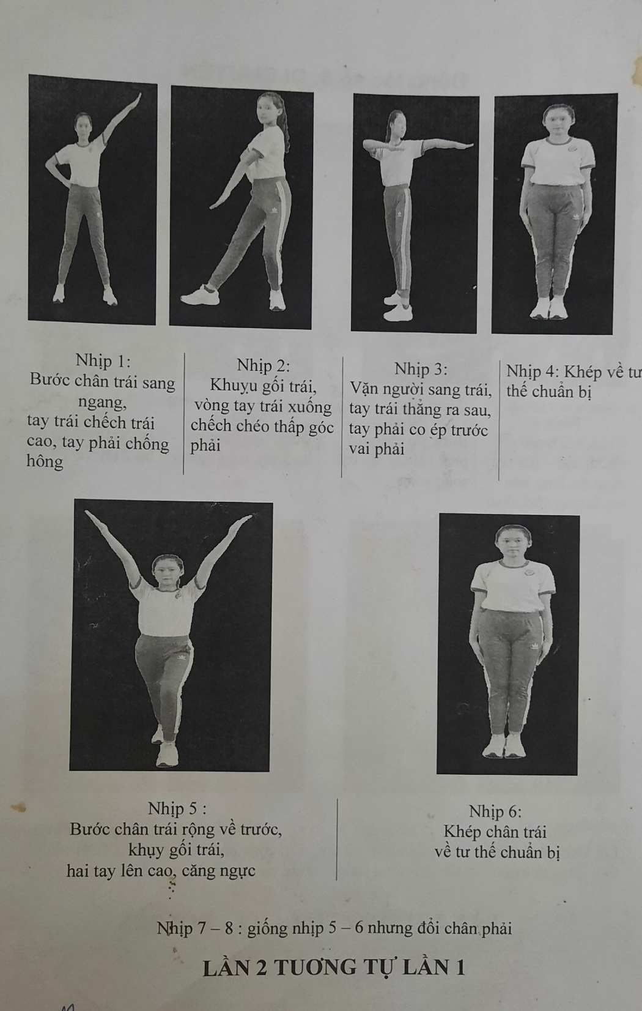
ĐỘNG TÁC 9

Slide 3
III. Hướng dẫn tập nhảy dây đúng cách
“Nhảy dây sao cho đúng cách?” Nhảy dây không khó nhưng có một số chi tiết các em HS cần biết. Dưới đây là hướng dẫn từng bước về cách tập nhảy dây đúng cách cho người mới bắt đầu:
Khởi động thật kỹ
Trước khi bắt đầu bất cứ hoạt động nào các em đều cũng nên khởi động hoặc làm nóng bản thân trước. Các em nên vận động kỹ các khớp gối, cổ tay, cánh tay, gối, cổ chân để tránh bị chấn thương.
Chọn dây phù hợp
Chọn một sợi dây lý tưởng và phù hợp với các em là điều rất quan trọng. Dây lý tưởng nhất chính là sợi dây phù hợp với chiều cao của mình. Để xác định chiều dài của dây bạn có thể dùng chân giữ ở điểm giữa và kéo căng sợi dây. Độ dài của dây được xem là chuẩn nếu tay cầm nằm ngang nách của mình.
Chọn bề mặt phù hợp
Nhảy dây nên là hoạt động ít va chạm. Nhảy trên sàn gỗ cứng, nền sân bằng phẳng, là tốt nhất vì chúng giúp các em có độ nảy hơn một chút và dễ co gối hơn. Nếu có thể, hãy tránh các bề mặt bằng bê tông và thảm.

Slide 4
IV.Nội dung bài tập nhảy dây
Để nhảy dây đúng cách, chúng ta bắt đầu như sau:
B1: Tư thế chuẩn bị:
Hai chân đứng song song, hơi khép tự nhiên, trọng tâm dồn đều hai chân và hơi dồn về phía mũi chân, thân người thẳng đứng. Mỗi tay của các em nắm lấy một đầu tay cầm của sợi dây, Nắm đầu dây cầm bằng các ngón tay thả lỏng, không phải bằng lòng bàn tay. Tay cầm thả lỏng sẽ cho phép các em nhảy dây tự nhiên và hiệu quả hơn, cho phép đạt tốc độ cao hơn.
B2: Thực hiện động tác:
Để sợi dây chuyển động, hãy nhẹ nhàng xoay cánh tay của các em về phía trước và sau đó là cổ tay của các em để tạo động lượng và xoay nó từ sau lên trên đầu.
Khi vung về phía trước, cẳng tay sát vào hai bên thân, khuỷu tay hơi duỗi ra, cánh tay trên xấp xỉ ngang thân mình, dùng cổ tay tạo thành vòng tròn, hai tay đặt ở hai bên thân.
Khi dây ở trên cao, hãy uốn cong đầu gối của các em một chút. Khi các em nhìn thấy sợi dây vượt qua ống chân của mình, hãy nhấc bàn chân của mình lên.
Dùng mũi chân trước để bật nhảy và tiếp đất. Khi tiếp đất, bạn nên lưu ý không tiếp đất bằng cả bàn chân hoặc gót chân để tránh gây chấn động lên cột sống và não, khi nhảy trên không thì không nên cúi người quá mức, khi bật nhảy bạn chú ý giữ hơi thở tự nhiên và nhịp nhàng.

Slide 5
GVHD Thầy Ong Đức Thạnh

Slide 6
B3: Kết thúc:
Trước khi kết thúc buổi tập, các em nên đi bộ với tốc độ chậm, thả lỏng cơ thể trong một khoảng thời gian để tuần hoàn máu trở lại bình thường trước khi dừng lại. Sau đó, hãy nhớ thực hiện một số động tác vươn vai, thư giãn trước khi bài tập thực sự kết thúc.

Slide 7
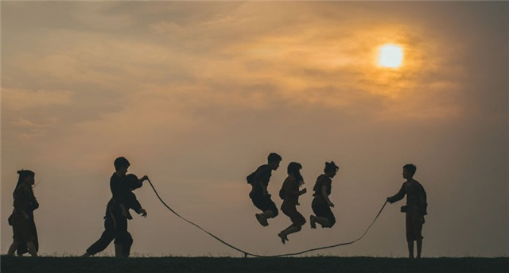
Các trò chơi nhảy dây dân gian

